Slide 1
主题四
常见无机物及其应用
山东科学技术出版社
网址：http://www.lkj.com.cn/

Slide 2
常见无机物及其应用 第2节 常见金属单质及其化合物
三、铁的单质及其化合物
铁元素位于元素周期表的第四周期VIII族。铁元素在地壳中的含量仅次于氧、硅和铝位列第四位。在自然界中除了陨铁，铁主要以化合物的形态存在，如存在于黄铁矿、赤铁矿和磁铁矿等矿石中（图4-48）。
山东科学技术出版社
网址：http://www.lkj.com.cn/

Slide 3
常见无机物及其应用 第2节 常见金属单质及其化合物
（一）铁单质
纯净的铁是光亮的银白色金属，密度为7.86g/cm³，熔点为1 535℃。铁具有良好的延展性、导电性和导热性，能被磁铁吸引而磁化。
铁单质是一种较活泼的金属，具有金属的通性。铁能与氧气、氯气等非金属单质反应，还能与酸和某些盐溶液发生化学反应。
山东科学技术出版社
网址：http://www.lkj.com.cn/

Slide 4
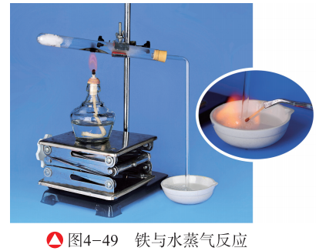
常见无机物及其应用 第2节 常见金属单质及其化合物
常温下，铁不与水发生反应；但在高温条件下，铁能与水蒸气反应，生成四氧化三铁和氢气（图4-49）。
山东科学技术出版社
网址：http://www.lkj.com.cn/

Slide 5
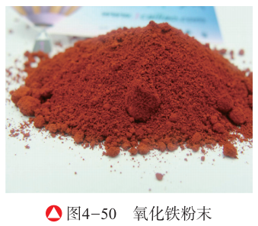
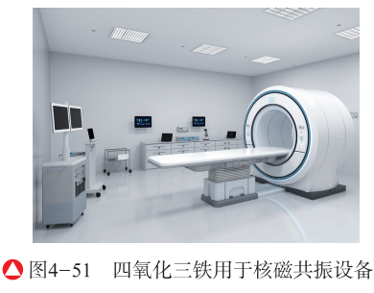
常见无机物及其应用 第2节 常见金属单质及其化合物
（二）铁的氧化物和氢氧化物
1.铁的氧化物
铁的氧化物有氧化铁（Fe₂O₃）、氧化亚铁（FeO）和四氧化三铁（Fe₃O₄）。氧化铁是一种红棕色粉末（图4-50），俗称铁红，可用作油漆、涂料、油墨和橡胶的红色颜料。氧化亚铁是一种黑色粉末，不稳定，在空气中受热会迅速被氧化成四氧化三铁。四氧化三铁是具有磁性的黑色晶体，俗称磁性氧化铁，在各种家用电器及生物医疗器械方面有着广泛的应用（图4-51）。
山东科学技术出版社
网址：http://www.lkj.com.cn/

Slide 6
常见无机物及其应用 第2节 常见金属单质及其化合物
铁的氧化物都不溶于水，也不与水发生化学反应。氧化铁和氧化亚铁都是碱性氧化物，它们都能与酸反应，分别生成铁盐和亚铁盐。
在加热的条件下，铁的氧化物都能与氢气、一氧化碳等还原性物质反应，生成单质铁。
山东科学技术出版社
网址：http://www.lkj.com.cn/

Slide 7
常见无机物及其应用 第2节 常见金属单质及其化合物
2.铁的氢氧化物
铁有两种氢氧化物，分别是氢氧化亚铁［Fe(OH)₂］和氢氧化铁［Fe(OH)₃]，它们都难溶于水。氢氧化亚铁是白色固体，氢氧化铁是红褐色固体。
白色的氢氧化亚铁很不稳定，生成后很快会被空气中的氧气氧化成红褐色的氢氧化铁（图4-52）。
山东科学技术出版社
网址：http://www.lkj.com.cn/

Slide 8
常见无机物及其应用 第2节 常见金属单质及其化合物
氢氧化亚铁和氢氧化铁可以与酸反应，分别生成亚铁盐和铁盐。
山东科学技术出版社
网址：http://www.lkj.com.cn/

Slide 9
常见无机物及其应用 第2节 常见金属单质及其化合物
（三）铁盐与亚铁盐
常见的铁盐有硫酸铁［Fe₂(SO₄)］，氯化铁（FeCl₃）等。它们均可在水中水解形成氢氧化铁胶体，常被用于生活饮用水和工业废水的净化，在医药上被用作收敛剂和止血剂。
常见的亚铁盐有硫酸亚铁（FeSO₄）、氯化亚铁（FeCI₂）等。硫酸亚铁是生活中常用的补铁剂，用于治疗各种原因导致的缺铁性贫血。
山东科学技术出版社
网址：http://www.lkj.com.cn/

Slide 10
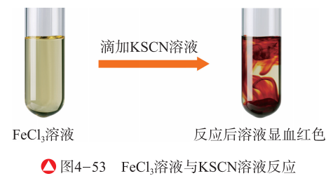
常见无机物及其应用 第2节 常见金属单质及其化合物
Fe³⁺的检验
在两支试管中分别加入少量的FeCI₂溶液和FeCl₃溶液，各滴入几滴硫氰化钾（KSCN）溶液，观察实验现象。
实验现象：滴加KSCN溶液后，FeCI₂溶液的颜色__________,FeCl₃溶液的颜色_______。
KSCN溶液可以与Fe^{3＋}反应使溶液变为血红色（图4-53），即使很稀的溶液中发生反应也能有明显的颜色变化，而Fe^{2＋}遇到KSCN溶液则不会有颜色的变化。这种方法能检验溶液中是否存在Fe^{3＋}。
山东科学技术出版社
网址：http://www.lkj.com.cn/

Slide 11
常见无机物及其应用 第2节 常见金属单质及其化合物
Fe³⁺和Fe²⁺的相互转化
取A、B两支试管，向A试管中加入3mL 0.1mol/L FeCl₃溶液，向B试管中加3mL 0.1mol/L FeCl₂溶液，然后分别向两支试管中加入2滴KSCN溶液，观察实验现象；再向A试管中加入过量的铁粉，B试管中加入少量的新制氯水，分别振荡、静置，观察实验现象。
实验现象：A试管中滴加KSCN溶液后，溶液颜色______；加入铁粉后，溶液颜色_____。B试管中滴加KSCN溶液后，溶液颜色_______；加入新制氯水后，溶液颜色______。
山东科学技术出版社
网址：http://www.lkj.com.cn/

Slide 12
常见无机物及其应用 第2节 常见金属单质及其化合物
Fe^{3＋}具有较强的氧化性铁粉、铜粉等还原剂可将Fe³⁺还原为Fe^{2＋}。
Fe^{2＋}具有较强的还原性，在溶液中容易被某些氧化剂（如新制氯水、氧气、过氧化氢等）氧化为Fe³⁺。
Fe^{2＋}也具有氧化性。例如，FeSO₄溶液与金属锌发生置换反应，Fe^{2＋}就被Zn还原为Fe单质。
山东科学技术出版社
网址：http://www.lkj.com.cn/

Slide 13
常见无机物及其应用
知识归纳
一、从通性与特性的视角认识和辨别物质
相同类别的物质具有相似的性质。例如，硫酸、硝酸都具有酸的通性；金属钠、铝和铁都具有金属的通性等。
不同物质又具有不同的特性，我们可以通过特性来辨别物质。例如，SO₂能使品红溶液褪色，加热后又能恢复；又如，铝不仅可以与酸发生反应，还可以与碱发生反应等。
山东科学技术出版社
网址：http://www.lkj.com.cn/

Slide 14
常见无机物及其应用 知识归纳
二、从物质类别与元素价态视角认识物质间的转化
1.非金属单质及其化合物间的转化
研究非金属单质及其化合物之间的转化，一方面可以从非金属单质、氧化物、含氧酸以及盐等物质类别的视角出发，如硫与其化合物之间的转化：
另一方面，由于非金属元素在其单质和化合物中表现出不同的化合价，因此还可以从元素价态的视角出发，利用氧化还原反应，实现物质间的转化，如氮与其化合物之间的转化：
山东科学技术出版社
网址：http://www.lkj.com.cn/

Slide 15
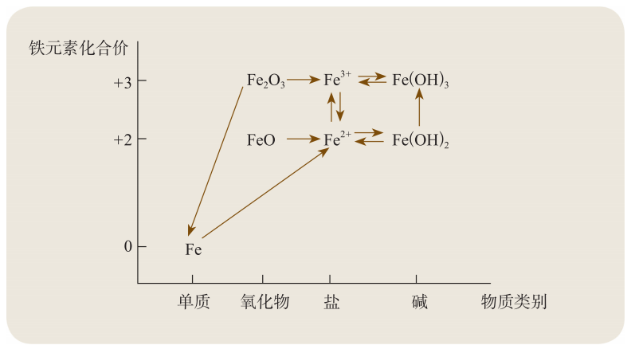
常见无机物及其应用 第2节 常见金属单质及其化合物
2.金属单质及其化合物间的转化
研究金属单质及其化合物间的转化，也可以从物质类别和元素价态两个视角来认识。例如，铁及其化合物之间的转化：
山东科学技术出版社
网址：http://www.lkj.com.cn/

Slide 16
常见无机物及其应用 第2节 常见金属单质及其化合物
三、从“位一构一性”关系分析、解释和预测物质的性质
元素在元素周期表中的位置反映了元素原子结构的特点，可以帮助我们分析、解释和预测物质的性质。例如，氯元素位于第三周期VII族，氯原子最外层有7个电子，在化学反应中容易得到1个电子。因此，氯气具有较强的氧化性，它能够与金属、氢气等还原性较强的物质发生氧化还原反应。又如，铝元素原子的最外层有3个电子，在化学反应中容易失去这3个电子，因此，铝具有较强的还原性，它可以与氧气、氧化铁等氧化性较强的物质发生氧化还原反应。
山东科学技术出版社
网址：http://www.lkj.com.cn/

